Slide 1















Slide 2




Slide 3











Hãy chia sẻ trước lớp về bản thân em:
Giới thiệu bản thân
Đặc điểm nhận dạng
Sở thích cá nhân
Thể hiện sở trường bản thân (nếu có)

Slide 4


Slide 5








Giới thiệu bức chân dung tự họa (nếu có)
Nêu những điểm nổi bật của bản thân (giải thích rõ từng điểm nổi bật hoặc đưa ra ví dụ minh họa).

Slide 6



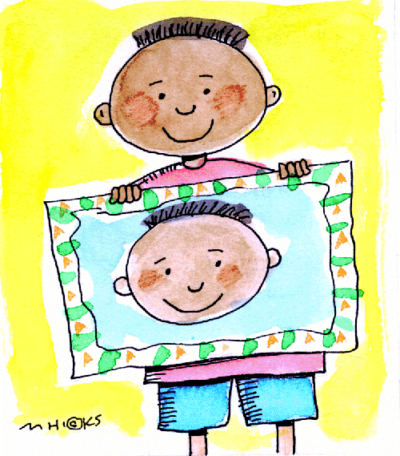
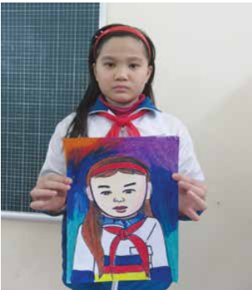
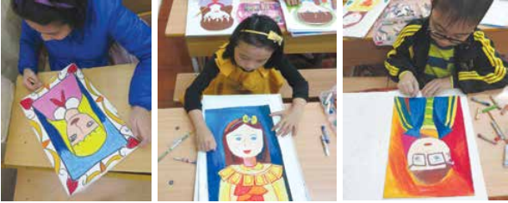

a. Giới thiệu chân dung tự họa
Chân dung tự họa là bức vẽ chân dung chính bản thân mình do mình tự vẽ.
Hãy giới thiệu chân dung
tự họa của em với các bạn

Slide 7


b. Nêu những đặc điểm nổi bật của bản thân. Chia sẻ với các bạn
Mẫu:
Đây là chân dung của em. Em có một mái tóc dài ngang hông, đen bóng. Mái tóc này em đã nuôi từ bé đến bây giờ. Em còn có một đôi mắt không quá to nhưng rất sáng. Em có thể nhìn thấy những vật dù ở rất xa. Ngoài ra em còn có một nụ cười rất tươi. Mẹ thường bảo khi mệt mỏi, nhìn thấy nụ cười của em là bao mệt nhọc của mẹ đều tan biến hết.

Slide 8



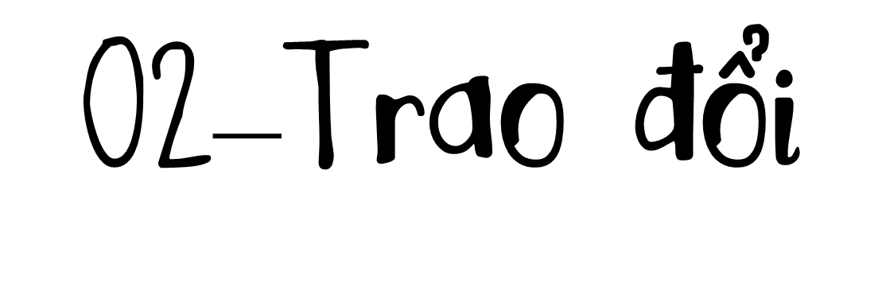




Nêu những điểm tốt của một người bạn mà em muốn học tập.
Nói điều em mong muốn ở bạn.

Slide 9


Slide 10




1. Giới thiệu với người thân về điểm nổi bật của những người bạn mà em yêu quý.
2. Tìm đọc câu chuyện về những người có năng khiếu nổi bật.

Slide 11
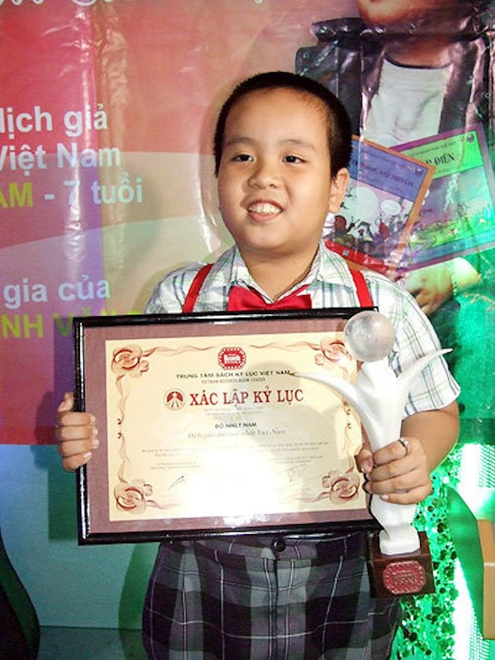
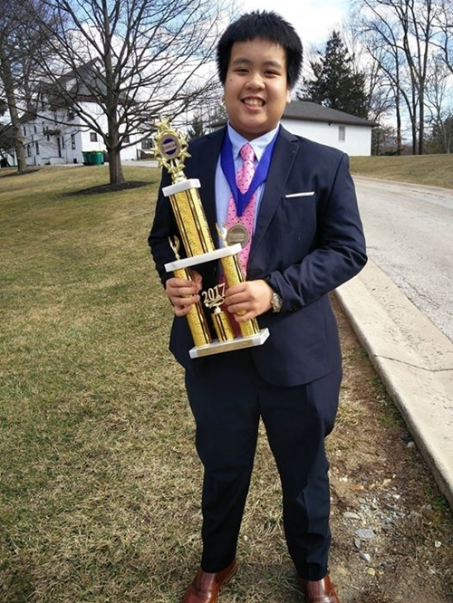
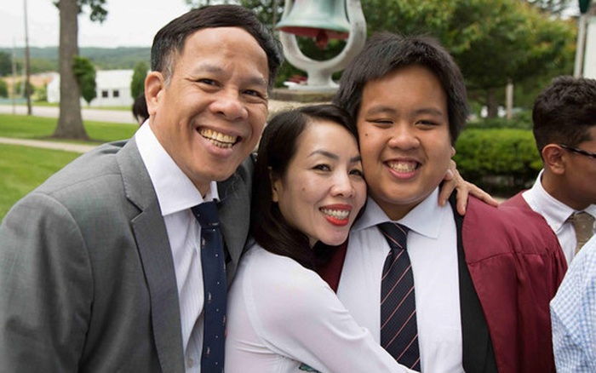
Thành tích học tập "hơn người"
Nói đến những trẻ Việt Nam có khả năng đặc biệt gần đây không thể không nói đến thần đồng Đỗ Nhật Nam. Sinh ra tại Nhật Bản, 4 tuổi Đỗ Nhật Nam cùng gia đình trở về Việt Nam, trong con mắt của những người thân, cậu chững chạc, già trước tuổi nên được gọi với cái tên trìu mến “ông cụ non”.
Nhật Nam từng là gương mặt quen thuộc trong nhiều chương trình dành cho thiếu nhi như Chúc bé ngủ ngon (VTV3), Quả chuông nhỏ, Trò chuyện cùng bé (VTV2).
7 tuổi, Đỗ Nhật Nam đạt kỉ lục là “Dịch giả nhỏ tuổi nhất Việt Nam” với hai cuốn sách Nạpđiện và Câu chuyện của ngày và đêm. Sinh ra trong một gia đình có bố là Đỗ Xuân Thảo là tiến sĩ ngôn ngữ học, mẹ Phan Thị Hồ Điệp là giảng viên khoa Giáo dục đặc biệt nên ngay từ nhỏ, Đỗ Nhật Nam đã đạt được nhiều kì tích trong học tập vì nhờ phương pháp giáo dục phát triển năng lực tư duy toàn diện cùng kỹ năng và kiến thức sư phạm của mẹ. Đồng thời, ở độ tuổi này, Nam cũng đạt điểm tuyệt đối trong các kỳ thi Đại học của Cambridge như Starter, Movers, Flyers khiến nhiều người ngưỡng mộ và đặt cho cậu danh xưng "thần đồng".

Slide 12
Sinh năm 2001 tại Nhật Bản, lên 4 tuổi, Nam cùng gia đình trở về Việt Nam sinh sống và học tập. Từ 8 - 10 tuổi, Nam thường xuyên đạt những điểm số "hơn người", cụ thể 940/990 điểm Toeic, lớp 3 thi ITP đạt 617 điểm, lớp 4 thi Toeic iBT đạt 107 điểm. 11 tuổi, cậu đã viết tự truyện song ngữ Tớ đã học tiếng Anh như thế nào? và trở thành "Người viết tự truyện nhỏ tuổi nhất". Ở độ tuổi còn nhỏ nhưng Nam đã có những bài phát biểu trên những sân khấu lớn của thế giới, cụ thể là đại diện châu Á tham dự Hội nghị Chủ đề ''Khoa học về nụ cười'' tại Mỹ và tại hội nghị Nha khoa khác do FDI tổ chức tại Ấn Độ.
13 tuổi, Nam du học tại trường Saint Paul (Mỹ), sau đó học tại trường THPT Church Farm School (Bang Pennsylvania). Đặc biệt điểm tổng kết học kỳ của Nhật Nam đều gần như đạt con số tuyệt đối là 99/100. Bên cạnh đó, Nam còn tích cực tham gia các hoạt động ngoại khóa như: chơi bóng rổ, tham gia vào ban nhạc Thánh ca của trường. Trong quá trình học tại Mỹ, Nam liên tục đạt nhiều thành tích học tập và nhận được thư chúc mừng của cựu Tổng thống Barack Obama.
Năm 2015, mẹ của Đỗ Nhật Nam đã vui mừng thông báo trên trang cá nhân con trai đã lọt vào danh sách những học sinh có điểm cao nhất của trường Đại học Johns Hopkins, trong đó điểm Đọc được lọt vào top 5% học sinh chuẩn bị vào đại học có điểm cao nhất nước Mỹ của kì thi ACT (32 điểm).
Tháng 3/2017, Nam đạt giải Ba hạng mục “Nguyên tắc quản trị kinh doanh” trong kỳ thi DECA - sân chơi quy mô toàn quốc dành cho những học sinh, sinh viên đang sống và học tập tại Mỹ trong lĩnh vực tài chính kinh doanh, khách sạn, quản lý. Cuối năm 2018, cậu trúng tuyển Đại học Pomona (Mỹ) với mức hỗ trợ tài chính 71.900 USD/năm (khoảng 6,6 tỷ đồng) cho 4 năm học tại ngôi trường Top 5 tốt nhất tại nước Mỹ. Sau khi tốt nghiệp cấp 3, Nam theo đuổi ngành học Âm nhạc

